Slide 1
Proiect „Dezvoltarea unui sistem regional de centre medicale de excelenţă în screening prenatal în Regiunea de Vest” Cod proiect: 149478
Examinare ecografică de screening pentru anomalii de sarcină în trimestrul 2
Dr Murariu Alin

Slide 2

Examinarea ecografică de screening pentru anomalii de sarcină în trimestrul 2
Examinare specializată ce trebuie recomandată tuturor gravidelor
Se efectuează de un specialist de medicină materno-fetală
Între 19-23 săptămâni de sarcină
Evaluează anatomia fetală prin identificarea tuturor structurilor, organelor corespunzătoare vârstei gestaționale
Identificarea unor posibile malformații curabile sau incurabile, incompatibile cu viața și recomandări ulterioare

Slide 3
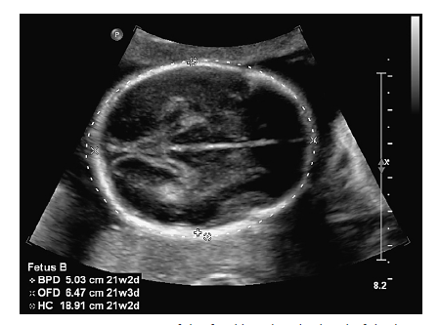
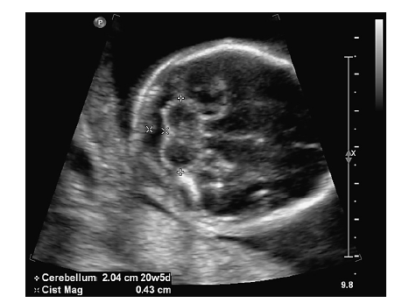
Evaluarea anatomiei fetale
CRANIUL cu structurile interne
Cerebelul

Slide 4
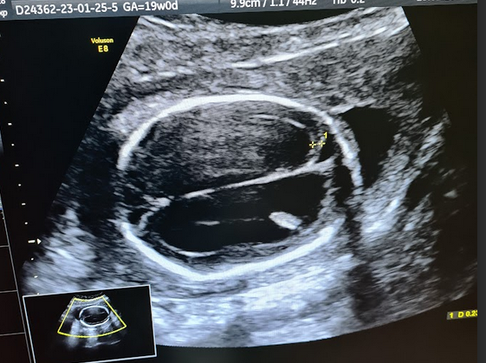
Evaluarea anatomiei fetale
CRANIUL
Hidrocefalie post infectare materna cu Toxoplasmoză

Slide 5
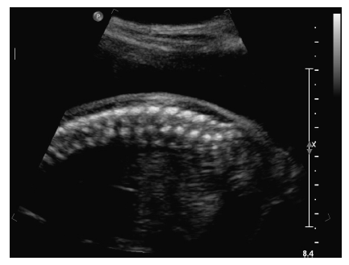
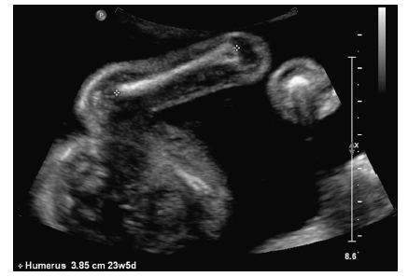
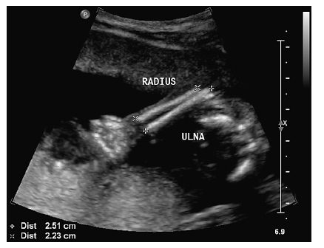
Oasele lungi
Membre superioare – humerus, radius, ulna
Se evaluează dimensiunea, ecogenitatea, prezența anomaliilor
Structurile osoase
Coloana vertebrala
– prezenta conului medular
- integritatea tegumentului
- vertebre

Slide 6
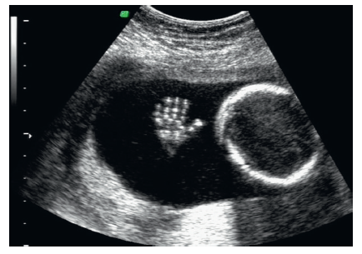
Structurile osoase
Mână cu oasele carpului și cele 5 degete , fiecare cu 3 falange

Slide 7
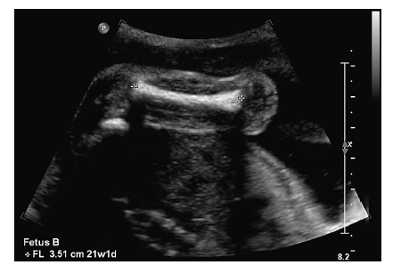
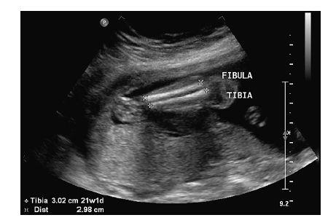
Oasele lungi ale membrelor inferioare
Femur
Tibie, fibulă

Slide 8
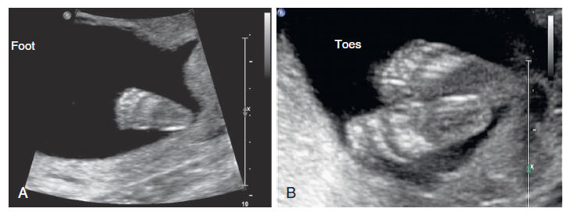
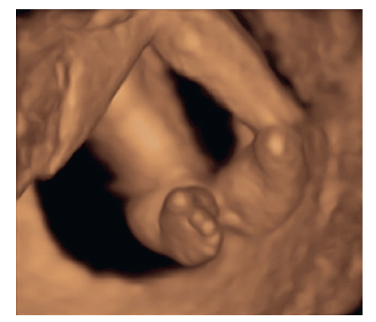
Cele două picioare cu fiecare cu oasele tarsului, 5 degete cu 3 falange
Picior strâmb congenital sau Piciorul varus equin

Slide 9
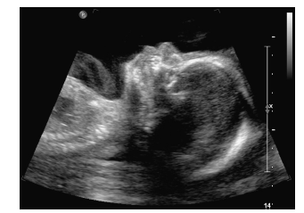
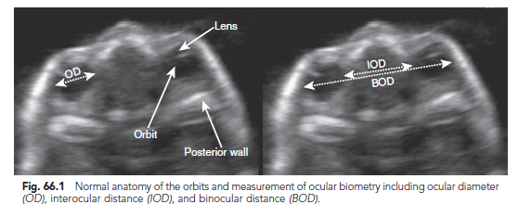
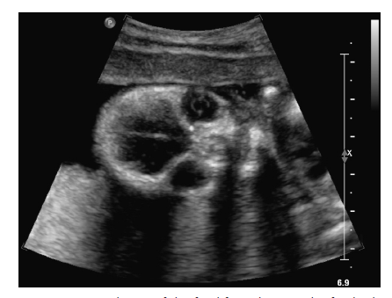
Profilul fetal cu prezența
Osului nazal
Maxilar
Mandibulă
Prezența globilor oculari, cristalinul în
fiecare dintre ei
Os nazal

Slide 10
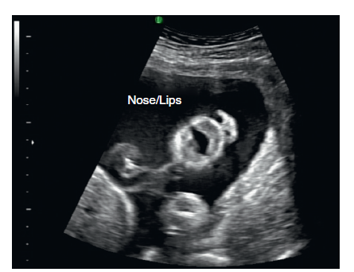
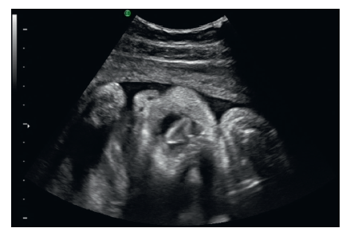
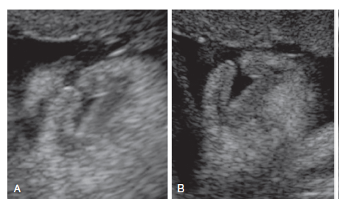
Fața fătului cu integritatea buzei superioare și a nasului, limba
Cheilopalatoskizis - ,,buza de iepure”

Slide 11
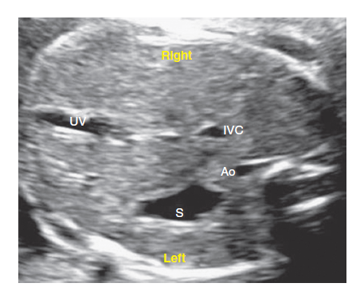
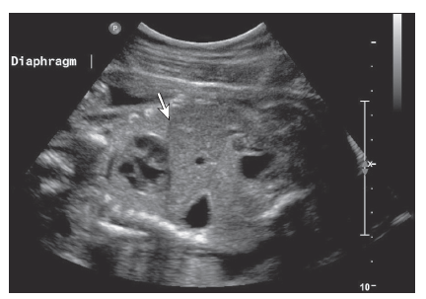
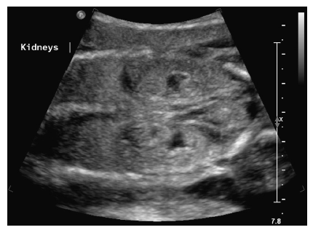
Organele fetale
Perete abdominal fara defect corespunzător cu vârsta gestațională

Slide 12
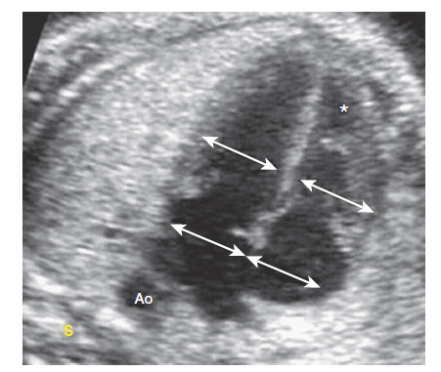
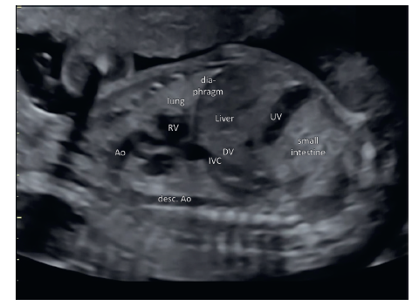
Organele fetale
Inima cu 4 camere, vasele mari

Slide 13
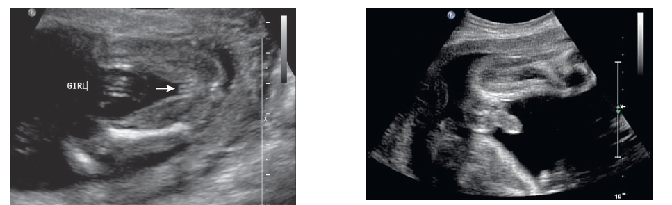
Organele genitale externe
fată
băiat

Slide 14
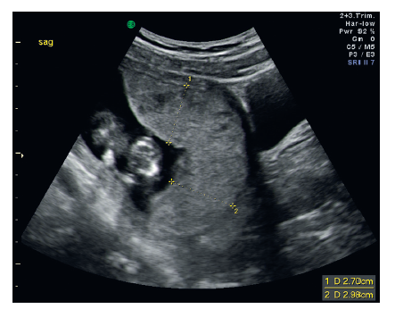
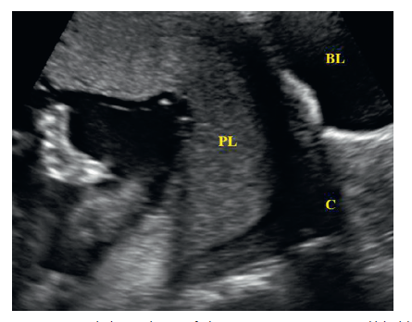
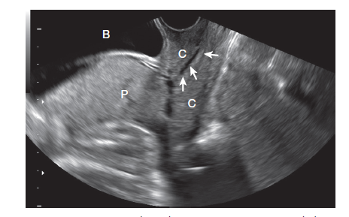
Placenta – localizare față de orificiul cervical intern (placenta praevia),
Cordonul ombilical și inserția
Lichidul amniotic – analiza cantitativă
Lungimea colul uterin

Slide 15
Proiect: „Dezvoltarea unui sistem regional de centre medicale de excelenţă în screening prenatal în Regiunea de Vest”, Cod SMIS 149478
Vă mulţumesc!
Proiect cofinanţat din Fondul Social European prin Programul Operaţional Capital Uman 2014-2020
Conţinutul acestui material nu reprezintă în mod obligatoriu poziţia oficială a Uniunii Europene sau a Guvernului României.

